Slide 1
状元成才路慕课堂
统编版六年级下册
语文慕课堂
主讲：苹果老师

Slide 2
插上科学的翅膀飞
第2课时

Slide 3
1
回顾习作要求
展开想象，写科幻故事。

Slide 4
发挥天马行空的想象，并能插上科学的翅膀，也就是在想象中要能带有一些科学元素，写一个科幻故事。

Slide 5
1.想象要有一定的科学依据，要
令人信服。
2.展开丰富而奇特的想象，将科
幻故事的情节写得清楚、完整。

Slide 6
习作要求
想象一下，如果大脑能直接从书上拷贝知识，如果人能在火星上生活，如果你能用时光机穿越时空回到恐龙时代……会发生些什么？
让我们写一个科幻故事，将头脑中天马行空的想象记录下来。（大胆想象）

Slide 7
写之前和同学交流：你印象最深刻的科幻故事是什么？故事里写了哪些现实中并不存在，却看起来令人信服的科学技术？这些科学技术对人们的生活和命运产生了什么影响？（科学技术）

Slide 8
写好后和同学交流，看看谁写的科幻故事
奇特而又令人信服。（故事性）

Slide 9
课后作业
1.先画出你的思维导图。
2.把你想象的故事读给家长听，让他们提出修改意见。

Slide 10
作文时，有了提纲的约束，按“计划”行事，写起文章来就容易做到一气呵成，写出的文章就容易达到有中心、有条理、有重点等要求。

Slide 11
2
例文指引方向
听，贝壳在沙漠里唱歌
作者/张晓
在一片深蓝的大海深处，几枚贝壳懒懒地趴在粉红色的珊瑚礁上睡着大觉。梭子鱼奇奇在它们身边游来游去，不满地将泡泡一次次吹向这几枚贝壳。谁都看得出，这片珊瑚礁是最美的，粉红里透

Slide 12
着若隐若现的银光，梭子鱼奇奇眼馋好久了。偏偏那几枚贝壳跟长在珊瑚礁上似的，死活不挪动，让奇奇很烦闷。
第①段：开头描写景物，既交代了故事背景，又点明了故事起因。

Slide 13
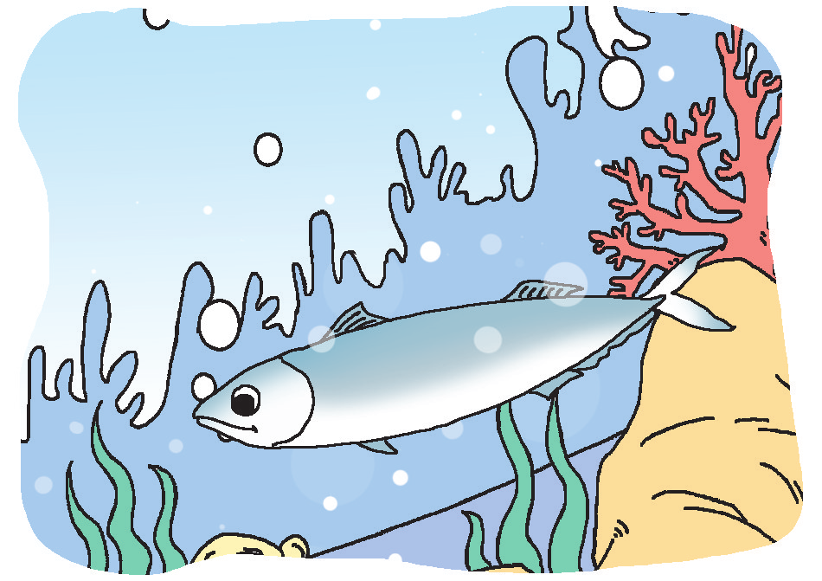
“奇奇，你怎么这么苦恼啊？”这天，奇奇的朋友彭天悦潜水来看望它了。说起来彭天悦认识奇奇也有些日子了，虽然彭天悦是个六年级的小学生，但是在“百话通”翻译器的帮助下，他早就能跟小鸟、蚂蚁和梭子鱼们顺畅地聊天了。
第②段：运用插叙的方法，在点明人物之间的关系的同时，也交代了科技产品“百话通”的妙处，简洁明了。

Slide 14
“唉！别提了。你看到那片珊瑚礁没？多美啊！要是我能在这里举办聚会就好了，可是……”奇奇还是忍不住跟彭天悦抱怨起来。
彭天悦弄明白是怎么回事后，笑着说：“奇奇，没事。看我的！”
奇奇看着彭天悦向那几枚贝壳游过去，半信半疑。

Slide 15
“美丽的贝壳少女们，你们好啊！”只见彭天悦按动“百话通”，开始尝试跟贝壳们谈话。
贝壳们醒来了。彭天悦见贝壳们都看着自己，知道机会来了。他放开嗓子大唱自己改编的《贝壳之歌》：“一闪一闪亮晶晶，最美都是小贝壳……”唱着唱着还跳起了水中芭蕾，贝壳们忍不住都乐了。

Slide 16
“大家都说，乐于助人的贝壳最美。美丽的你们肯定愿意帮助你们的邻居奇奇对不对？”彭天悦果然是谈判高手，一张嘴就给贝壳们戴高帽子。

Slide 17
贝壳们听清楚了奇奇的愿望后，相互望了望自己的同伴，然后一起对彭天悦说：“我们可以满足奇奇的心愿，但是你可以带我们去沙漠里唱歌吗？好让全世界都知道我们是一群有理想、有抱负的贝壳！”
第⑥～⑨段：进一步通过语言与动作描写，突显了主人公的聪明善辩。

Slide 18
彭天悦哈哈大笑：“没问题！我们刚成功研发了一款空间切换仪。别说你们想在沙漠里唱歌，就是在沙漠里住上十天半个月都没问题！”
第⑩段：交代“空间切换仪”的作用，进一步体现科幻色彩，将故事推向高潮。

Slide 19
贝壳们喜出望外，它们把那簇粉红色的珊瑚礁留给了奇奇，然后在彭天悦的指挥下，一眨眼的工夫就置身在茫茫的金色沙漠中。“吱吱、啾啾、嘻嘻……”听，沙漠里，几枚小贝壳正在欢乐地唱着它们的歌……
第⑪段：结尾点题，用省略号结束故事，给读者留下想象空间，韵味无穷。

Slide 20
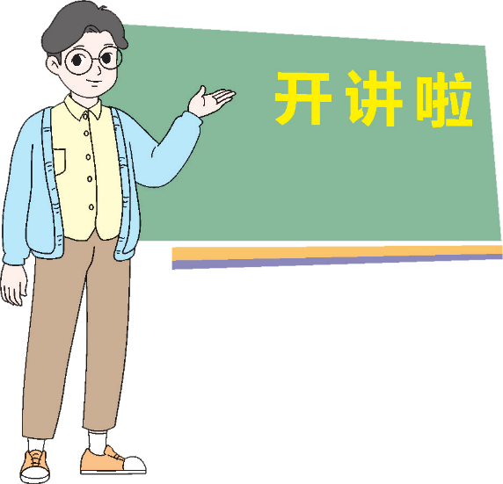
文章紧扣“不可思议的科学技术”，按照事情发展的顺序，精彩地呈现了梭子鱼奇奇、彭天悦、贝壳们之间的科幻故事。表达了作者对未来世界的向往，以及对人与生灵、生灵与生灵之间能和谐相处的美好愿望。

Slide 21
①想象新奇，富于科幻色彩。
文章按照事情发展的顺序，步步推进。如，梭子鱼愿望的实现受阻；彭天悦主动帮忙；彭天悦运用新科技跟贝壳们沟通；彭天悦借助新科技帮助奇奇和贝壳们实现愿望。

Slide 22
②详略得当，重点突出。
文章详略安排得当，详细描写了彭天悦是如何借助新科技帮助奇奇和贝壳们实现愿望的，略写了愿望产生和愿望实现后的故事，使整个故事既精彩又紧扣主题。

Slide 23
③细致描写，刻画形象。
作者借助一系列对话描写、心理活动以及动作、神态的描写，非常成功地刻画出了几个性格迥异的故事角色，使人读起来觉得童趣盎然。

Slide 24
④结尾点题，点明主旨。
结尾点题，梭子鱼和贝壳们通过新科技实现了愿望，展示了未来世界可能会因为新科技而出现的精彩、奇妙的景象，想象合理，又令人信服。

Slide 25
3
开心写作时刻

Slide 26
4
写后指导修改
必须永远抛弃那种认为写作可以不必修改的想法，改三遍、四遍，这还不够。
——托尔斯泰

Slide 27
升格提优
原文 | 提升点 | 升格文
考试前一天
考试前一天
第①段：开头加上环境描写，衬托人物心情。段末加入心理描写，突显梅蕊烦恼的心情，为下文作铺垫。
夜静悄悄的，云轻轻地遮挡着月亮。书房里，一盏精致的台灯前，梅蕊正在焦躁地复习功课。明天就要考试的梅蕊烦透了，心里念叨着：生活里为什么会有考试这种事!
1
书房里，一盏精致的台灯前，梅蕊正在焦躁地复习功课。明天就要考试的梅蕊烦透了。
1

Slide 28
原文 | 提升点 | 升格文
机器人小机灵听到梅蕊唉声叹气，马上告诉梅蕊自己可以把书本上的知识拷贝进梅蕊的大脑里。
机器人小机灵听到梅蕊唉声叹气，马上告诉梅蕊自己可以把书本上的知识拷贝进梅蕊的大脑里。
2
2

Slide 29
原文 | 提升点 | 升格文
小机灵信心满满，让梅蕊躺在床上。梅蕊将自己的手指按在书本上，启动电波。过了一会儿，梅蕊让小机灵递来一张试卷。果然! 她一看就知道答案了。梅蕊高兴坏了!
小机灵信心满满，让梅蕊躺在床上。梅蕊将自己的手指按在书本上，启动电波。一瞬间，一道蓝色的光波在书本上亮起后又快速钻进了梅蕊的脑门。梅蕊让小机灵递来一张试卷。果然! 她一看就知道答案了。梅蕊高兴坏了!
3
3
第③段：修改后的文章大胆想象拷贝的细节，体现科幻色彩。

Slide 30
原文 | 提升点 | 升格文
第二天的考试，梅蕊用满分卷刷新了自己的纪录。老师觉得梅蕊太出色了，决定让梅蕊进入他的科学实验室，参与星体模型研究。梅蕊乐得合不拢嘴。
第二天的考试，梅蕊用满分卷刷新了自己的纪录。老师觉得梅蕊太出色了，决定让梅蕊进入他的科学实验室，参与星体模型研究。梅蕊乐得合不拢嘴。
4
4

Slide 31
原文 | 提升点 | 升格文
梅蕊进实验室没多久就傻眼了：书本里的知识的确还在她的大脑里，但是实验室里需要的不仅仅是这些知识，更需要娴熟的实践能力。难怪古人说“纸上得来终觉浅，绝知此事要躬行”。这时，忙碌中的老师让梅蕊把实
梅蕊进实验室没多久就傻眼了：书本里的知识的确还在她的大脑里，但是实验室里需要的不仅仅是这些知识，更需要娴熟的
第⑤段：修改后的文章引经据典，点明主旨。用一个具体事例介绍了梅蕊离开实验室的原因。
5
5

Slide 32
原文 | 提升点 | 升格文
验室的β射线按钮关闭。梅蕊根本不知道β射线是什么，也就更不知道按钮是哪个了。情急之下，梅蕊关闭的是α射线按钮。这次失误导致实验室的机电系统瘫痪了半天。梅蕊没脸再待下去了。
实践能力。这次失误导致实验室的机电系统瘫痪了半天。梅蕊没脸再待下去了。

Slide 33
原文 | 提升点 | 升格文
第⑥段：结尾加入对梅蕊心理活动的描写，引发读者更深层次的思考：捷径要不要走？应该怎么走？
经过这次失误，梅蕊明白了：学习不能投机取巧。她想：得跟小机灵探讨探讨，怎样才可以全方位地打造出一个真正优秀的自己……
6
经过这次失误，梅蕊明白了：学习不能投机取巧。
6

Slide 34
5
自评互评完善
自评修改步骤：
自读。
自改：“换”拗口、意义不明确的语句，“调”前后紊乱的语序，“添”一些具体内容，“删”多余的内容。
自查：对照本课的习作要求，看内容是否奇特而又令人信服。
对照自评表打分。

Slide 35
评价项目 | 自我评价 | 他人评价 | 修改方向 加油
展开想象的翅膀
创设新颖的场景
描绘引人入胜的情节
贴合自然科学原理
总评：

Slide 36
他评修改步骤：
互读作文
交流：分享同桌习作中的精彩之处，简单说一说这些句段好在哪里。
对照本课的习作要求，看内容是否奇特而又令人信服。
对照他评表打分。

Slide 37
评价项目 | 自我评价 | 他人评价 | 修改方向 加油
展开想象的翅膀
创设新颖的场景
描绘引人入胜的情节
贴合自然科学原理
总评：

Slide 38
课后作业：
进一步修改完善自己的作文。
将写好的作文和同学交流，看看谁写的科幻故事奇特又令人信服。

